Slide 1
大模型底层原理与应用开发范式
Notes:
标题页

Slide 2

01
大语言模型（LLM）基本原理
02
LLM以前的开发范式
03
LLM时代的开发范式
04
LLM时代开发者能力模型与技术栈

Slide 3

大模型基本原理
语言模型何以具备如此能力，以及如何更好地使用？
大语言模型工作原理
Token和Embedding概念
训练原理
生成原理
如何更好地生成

Slide 4
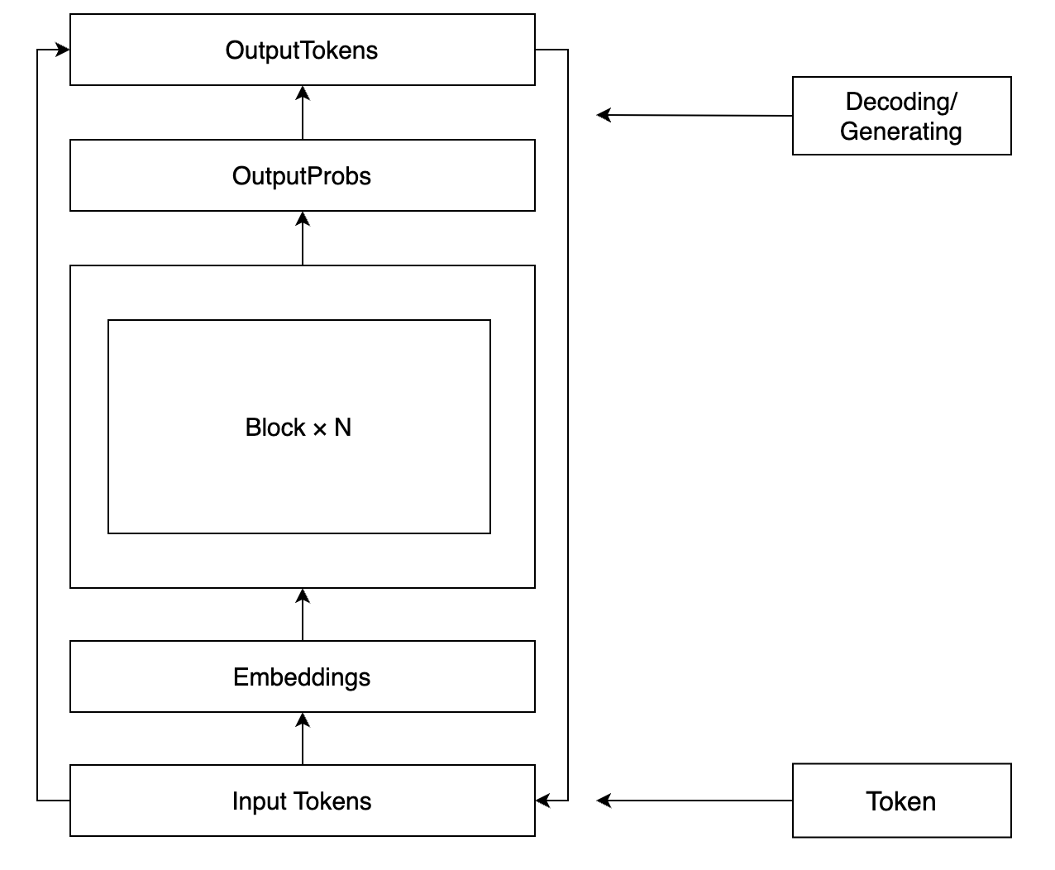
大模型基本原理
语言模型：工作原理

Slide 5
大模型基本原理
Token和WordEmbedding概念
Token化：为了将文字表示成数字
句子： 我是一名AI工程师。
字： 我 / 是 / 一 / 名 / A / I / 工 / 程 / 师 / 。
词： 我 / 是 / 一名 / AI / 工程师 / 。
Bi-Gram： 我是 / 是一 / 一名 / 名A / AI / I工 / 工程 / 程师 / 师。
Tri-Gram： 我是一 / 是一名 / 一名A / 名AI / AI工 / I工程 / 工程师 / 程师。 / 师。
WordEmbedding：把每个单词表示成一串小数
AI [0.70753, 0.93948, 0.00133, 0.70741, 0.79584, 0.30115, 0.28655, 0.55261, ...]
工程师 [0.73236, 0.73890, 0.64466, 0.54484, 0.80536, 0.46147, 0.96903, 0.88725, ...]
是 [0.41284, 0.41901, 0.37967, 0.90657, 0.99241, 0.05147, 0.85335, 0.29367, ...]
我 [0.69308, 0.84442, 0.21239, 0.55487, 0.08609, 0.52786, 0.55209, 0.43071, ...]
一名 [0.54362, 0.46765, 0.37969, 0.55248, 0.90865, 0.08897, 0.34130, 0.29651, ...]
... ................................................................................

Slide 6
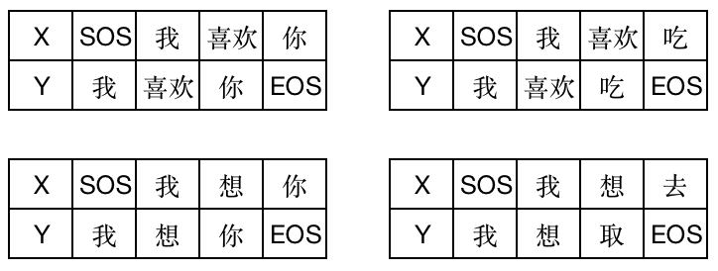
大模型基本原理
语言模型：训练原理
语言模型训练就是要学习词、句内在的「语言关系」，对这种关系进行建模。

Slide 7
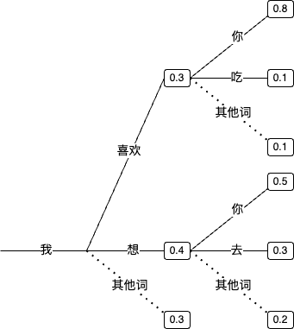
大模型基本原理
语言模型：生成原理
只看下一个词：
「我喜欢」概率：0.3
「我想」概率：0.4
多看一个词：
「我喜欢你」概率：0.3×0.8=0.24
「我喜欢吃」概率：0.3×0.1=0.03
「我想你」概率：0.4×0.5=0.2
「我想去」概率：0.4×0.3=0.12

Slide 8
大模型基本原理
更好地生成：常用于模型生成时调整相关参数
temperature
从小到大
top_p/top_k
确定/重复
随机/新颖
repetition_penalty
max_length: len(context) + len(generated)
max_new_tokens: len(generated)

Slide 9
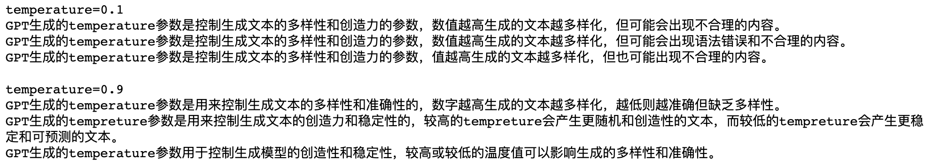
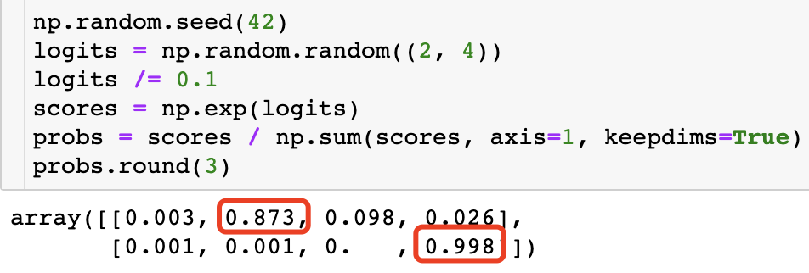
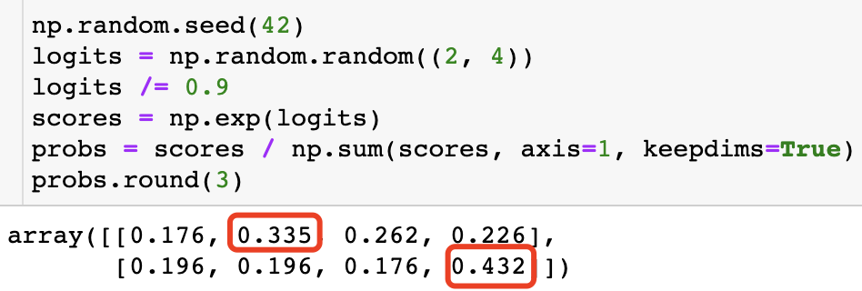
大模型基本原理
更好地生成：tempreture示例

Slide 10
大模型基本原理
为什么Token有长度限制
理论或实际都可以不断滚动无限生成
模型设计
实际往往在碰到结束标记或达到一定长度时停止
内存占用
长度限制指的是「一次」生成时的上下文长度
计算效率

Slide 11
大模型时代以前
框架选择、算法选型、模型训练、部署推理……需要深度学习算法知识+大量的算力和数据
开发流程
基本逻辑

Slide 12





传统“小”模型时代的开发范式
准备数据-配置模型-模型训练（输入、损失、训练）-模型评估-模型预测
根据任务选择预训练模型⭐
根据任务和模型构造输入
使用模型推理⭐️
准备数据
选择合适的优化函数⭐
微调模型⭐
模型评估
⭐ 需要算法背景知识

Slide 13
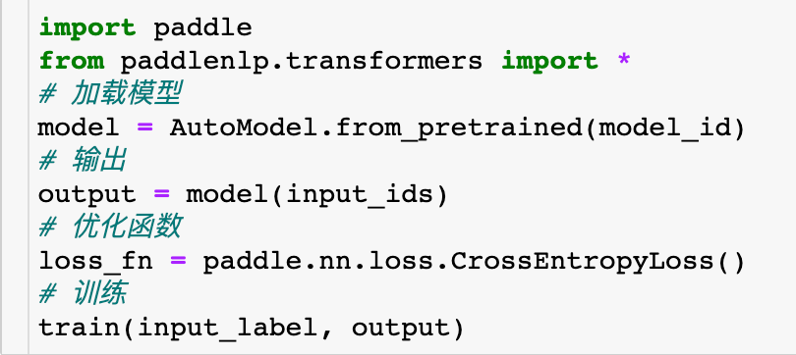
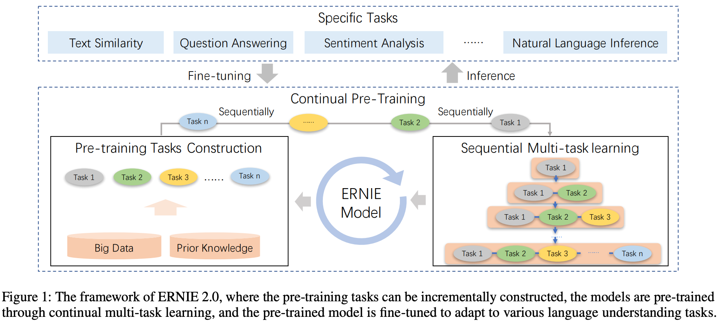
传统“小”模型时代的开发范式
需要深度学习基础知识+大量的算力和数据
微调/推理：具体下游任务上微调适配
预训练：基础模型+多种任务预训练

Slide 14
LLM时代的开发范式
一点Prompt技巧+Embedding知识库+需要时微调
有手就行的Prompt工程
Embedding辅助给LLM外接大脑
高效微调

Slide 15
LLM时代开发范式
强大的工具带来技术方案的革新
架构设计
产品设计
LLM
为中心
代码设计
交互设计

Slide 16
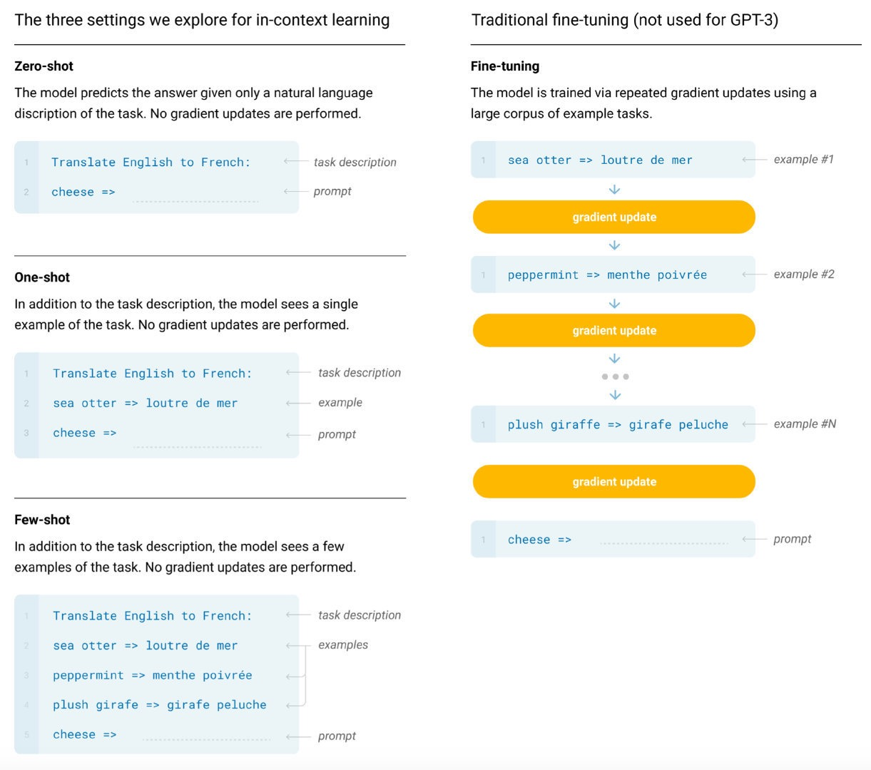
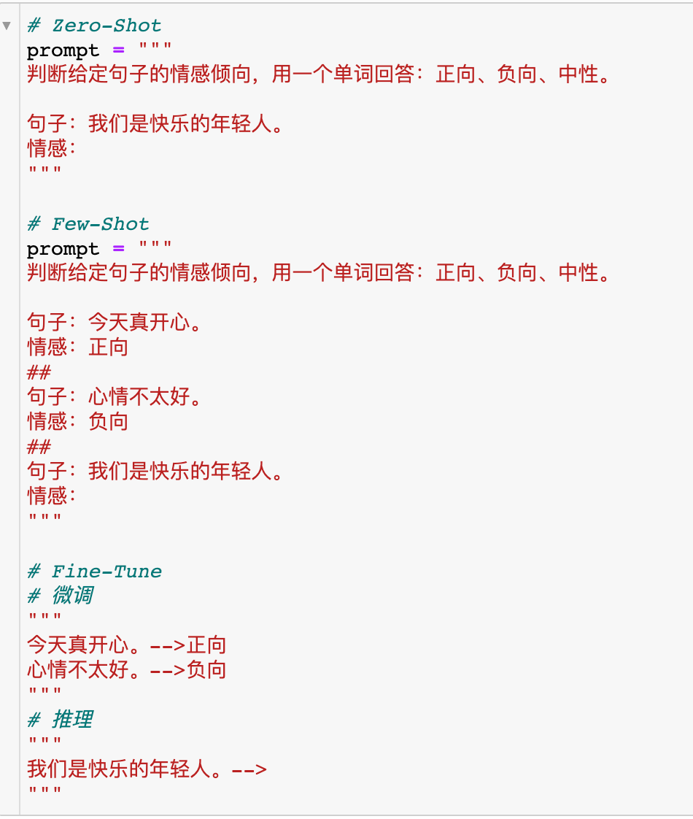
LLM时代开发范式
基本概念：零样本、少样本、微调

Slide 17
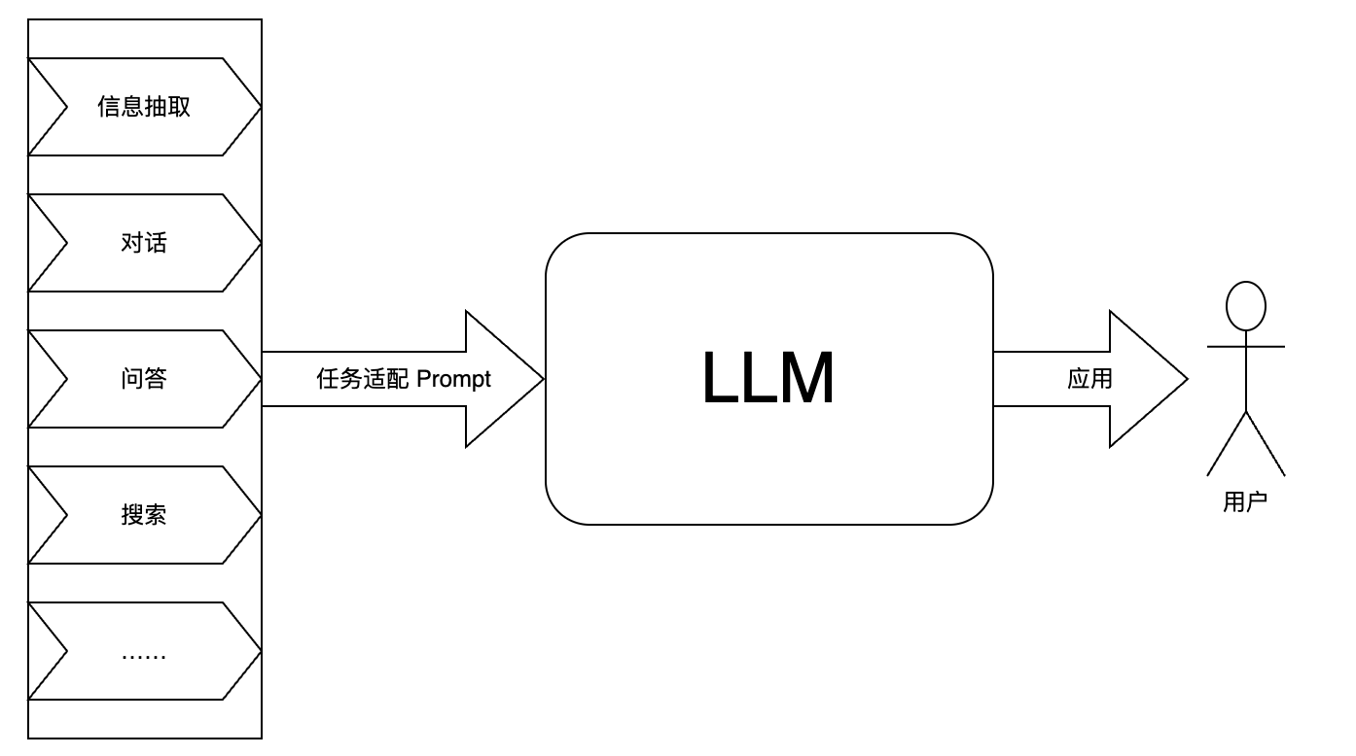
LLM时代开发范式
零样本/少样本：用Prompt解决传统NLP算法问题（提供服务）

Slide 18
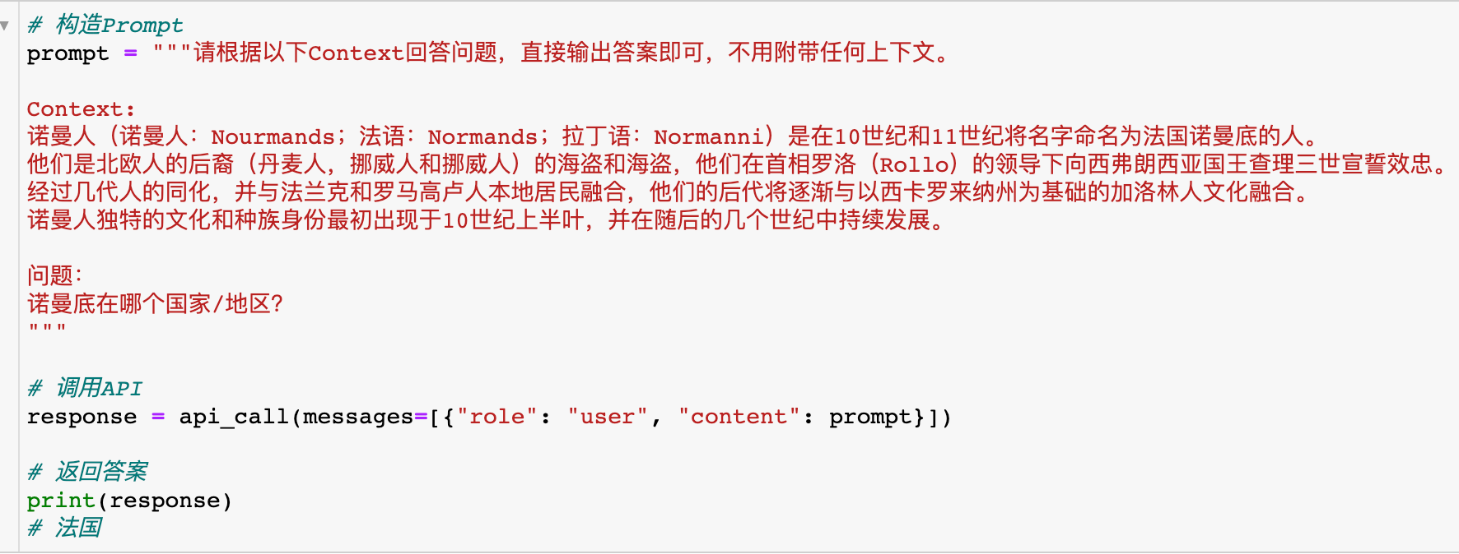
LLM时代开发范式
零样本/少样本：代码示例
核心：构造Prompt

Slide 19
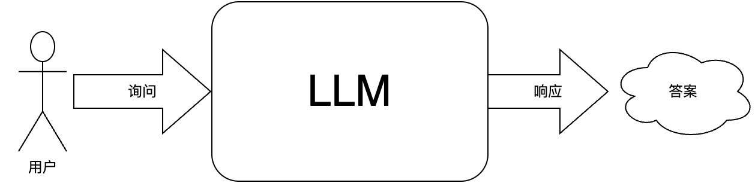
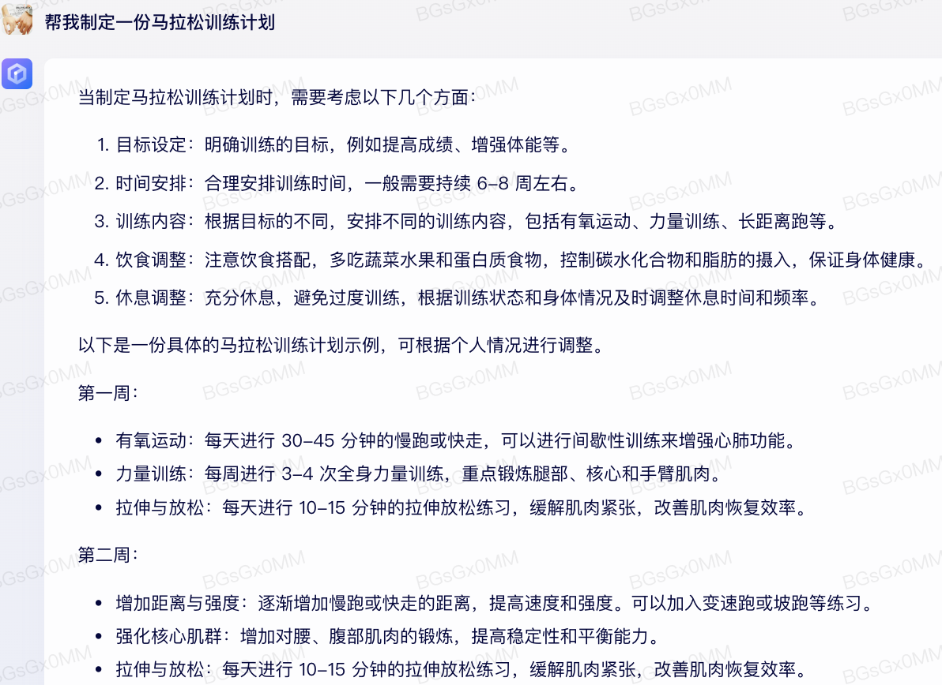
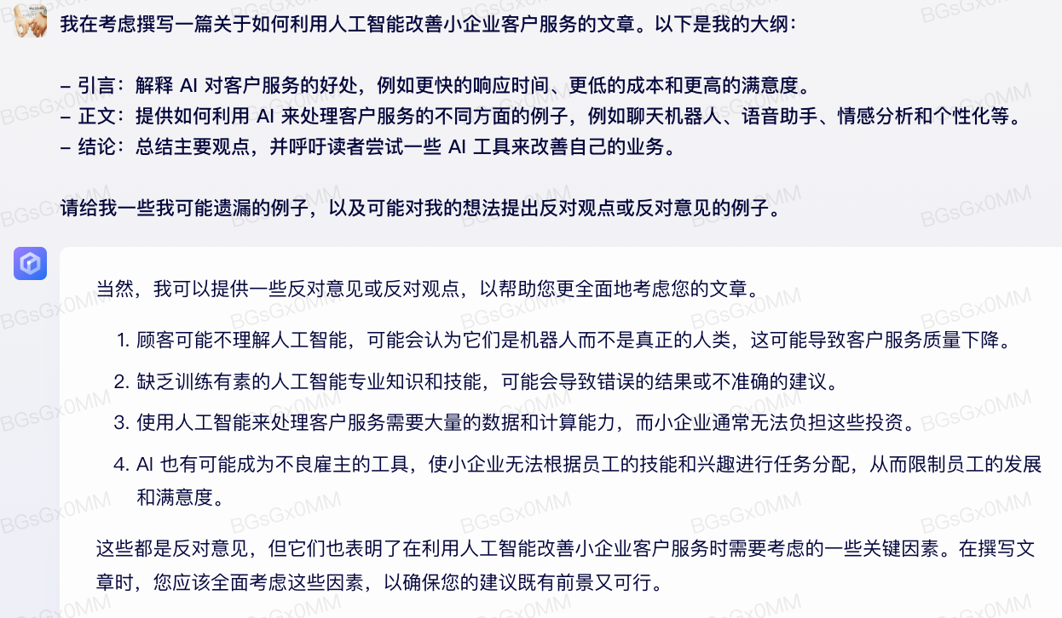
LLM时代开发范式
零样本/少样本：【C端用户】与大模型交互（直接使用）

Slide 20



LLM时代开发范式
为什么需要Embedding辅助？
01 上下文的长度限制，不能无限长
02 只需要相关信息，而不是所有信息
03 效率上的考虑，输入越长越慢
04 费用问题，输入越长越贵

Slide 21
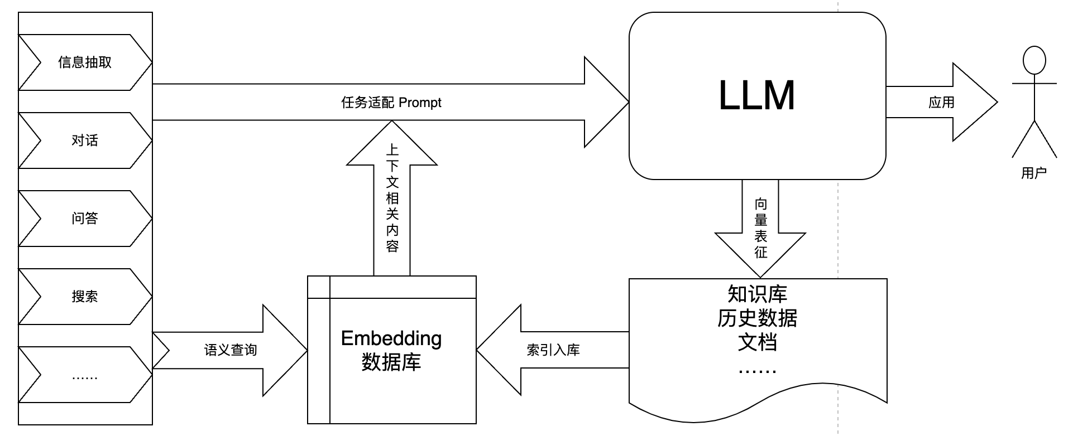
LLM时代开发范式
Embedding辅助：工作流程

Slide 22
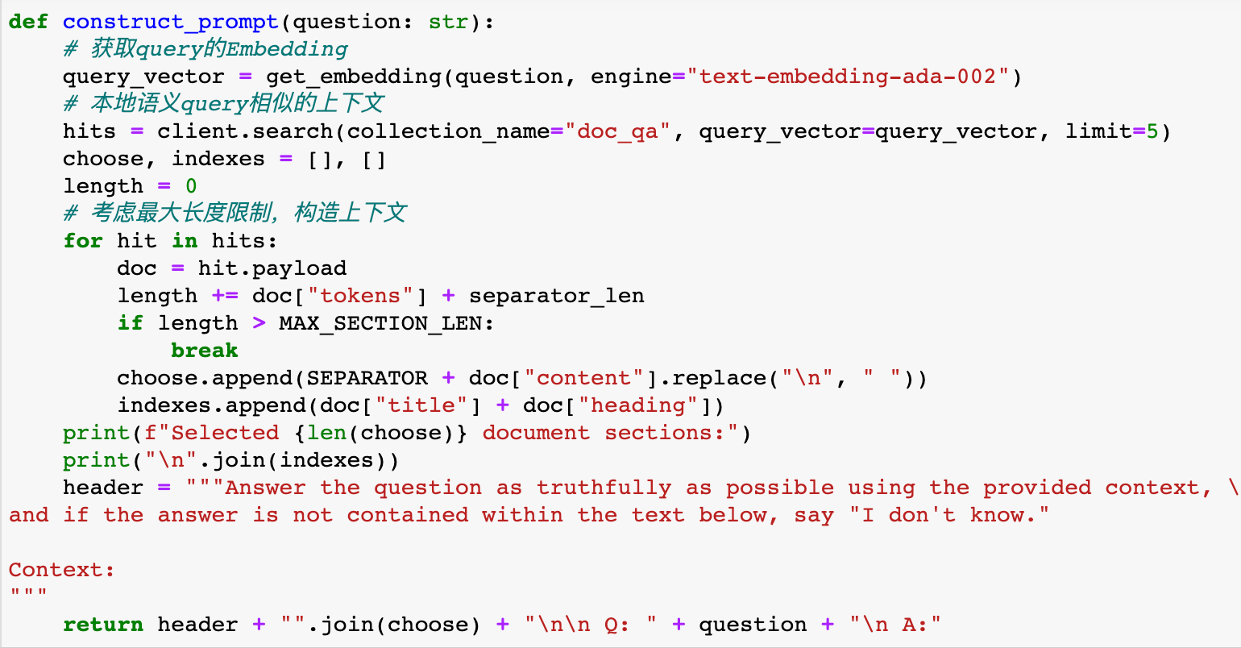
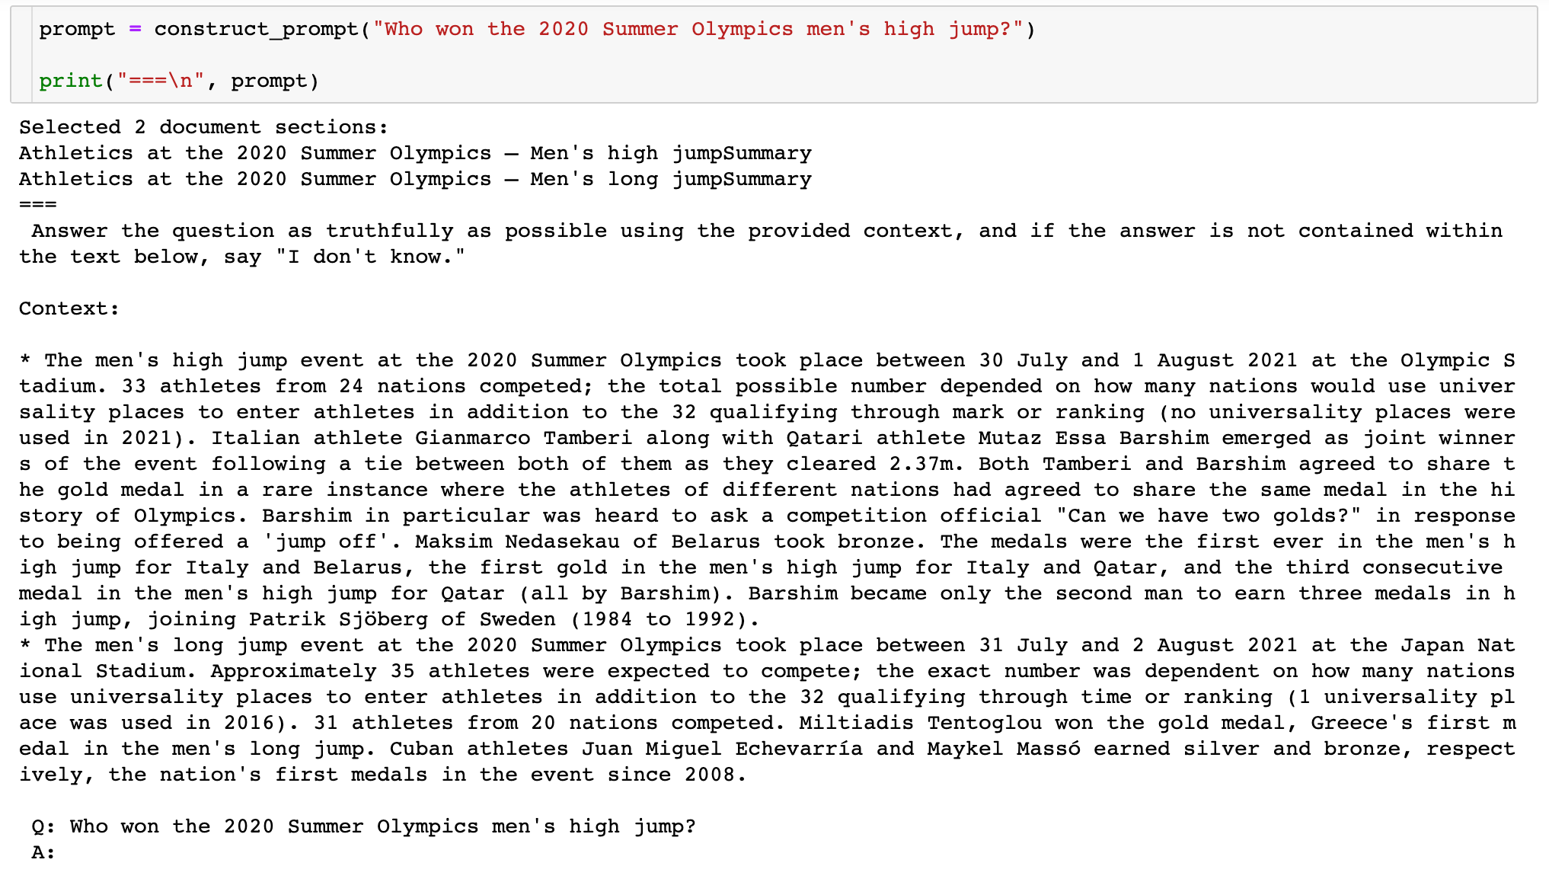
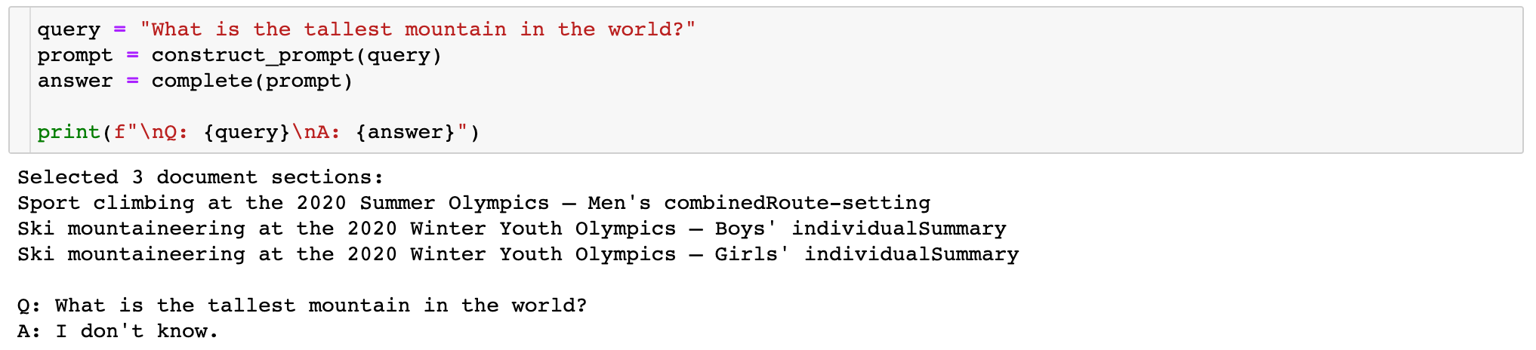
LLM时代开发范式
Embedding辅助：代码示例
1. 通过Embedding方法获取相关上下文
2. 构造Prompt，作为模型输入

Slide 23

LLM时代开发范式
为什么需要微调？
公开数据太少，模型没学好
有些知识学的不对
特定任务表现不佳
不具备某些能力

Slide 24
LLM时代开发范式
不同微调方式对比
 | 复杂度 | 数据量 | 算力要求 | 适用用户
全量微调 | 高 | 很多 | 很高 | 有算法基础
高效微调 | 高 | 少量 | 较低 | 有算法基础
API微调 | 低 | 按需 | 无 | 无算法基础

Slide 25
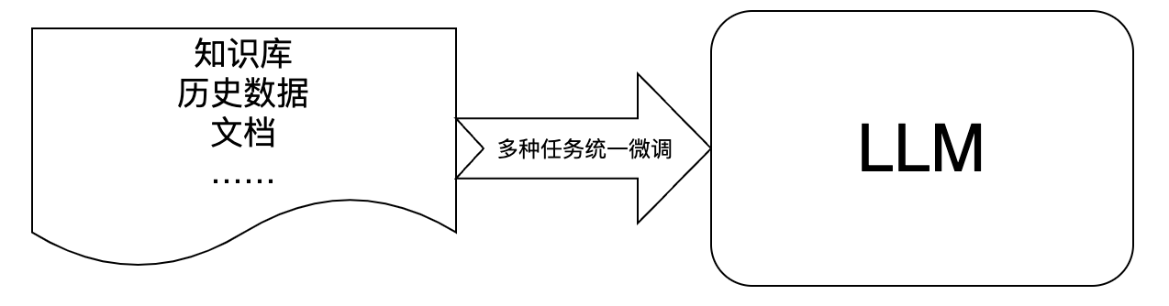
LLM时代开发范式
基于API微调：基本流程
1. 准备数据
4. 模型使用
不同任务数据构造方式不一样
获取到微调后模型的id，使用时替换原模型id
2. 上传数据
3. 模型微调
命令行或AI Studio的图形交互界面
服务提供商完成，百度、OpenAI等

Slide 26
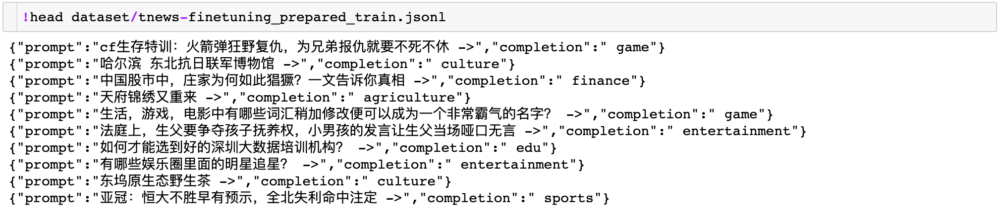
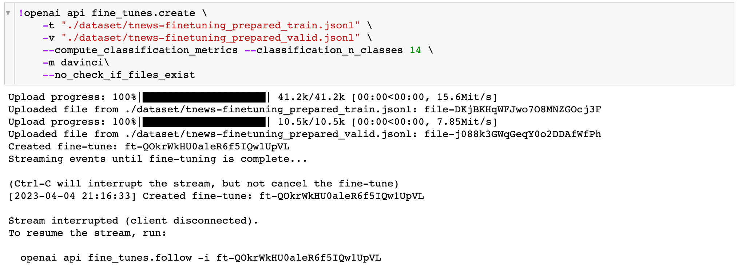
LLM时代开发范式
基于API微调：示例

Slide 27
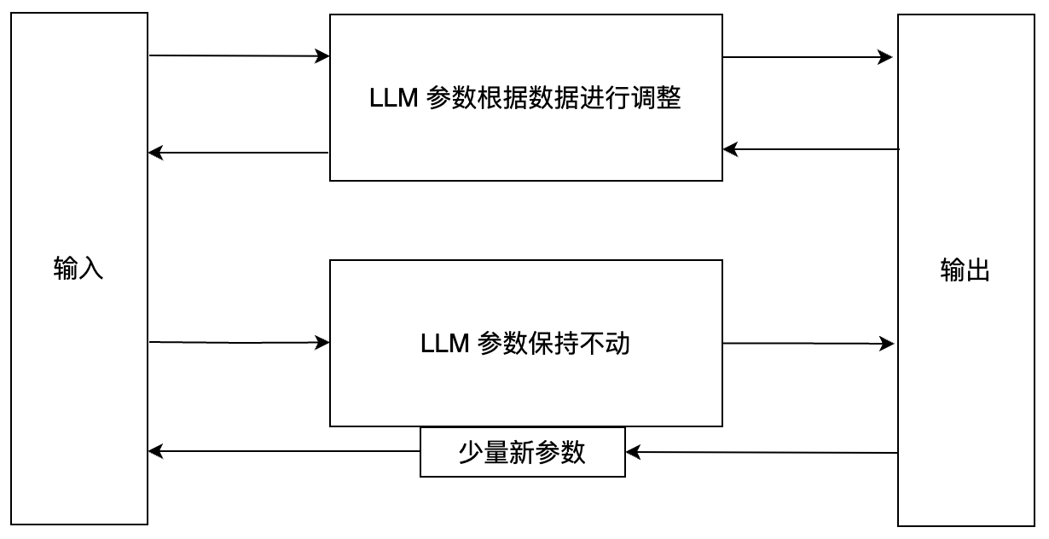
LLM时代开发范式
基于开源模型微调（全量/高效）：基本流程
全量微调
高效微调

Slide 28
开发者能力模型和技术栈
人人皆可AI

Slide 29
LLM时代对开发者的能力要求
需求越复杂，对于开发者能力要求越高
API | 非API
熟悉一门编程语言、写过项目（或至少能写代码）
少量系统设计能力 | 少量算法基础 少量系统设计能力
无 | 一定算法基础 可用的算力资源
Prompt
Embedding辅助
微调

Slide 30
LLM时代的技术栈
工具总是太多，选择是个难题
C端体验 | API | 开源模型 | 开发工具/平台
ChatGPT、 文心一言、 讯飞星火、 通义千问、 智谱AI、 …… | GPT系列、 百度、 讯飞、 千问、 智谱、 …… | ChatGLM、 MOSS、 LLaMA、 Qwen、 …… | Transformers、 SentenceBert、 ModelScope PaddleNLP、 PEFT、 DeepSpeedChat、 LangChain、 GPTQ/GGML ……

Slide 31
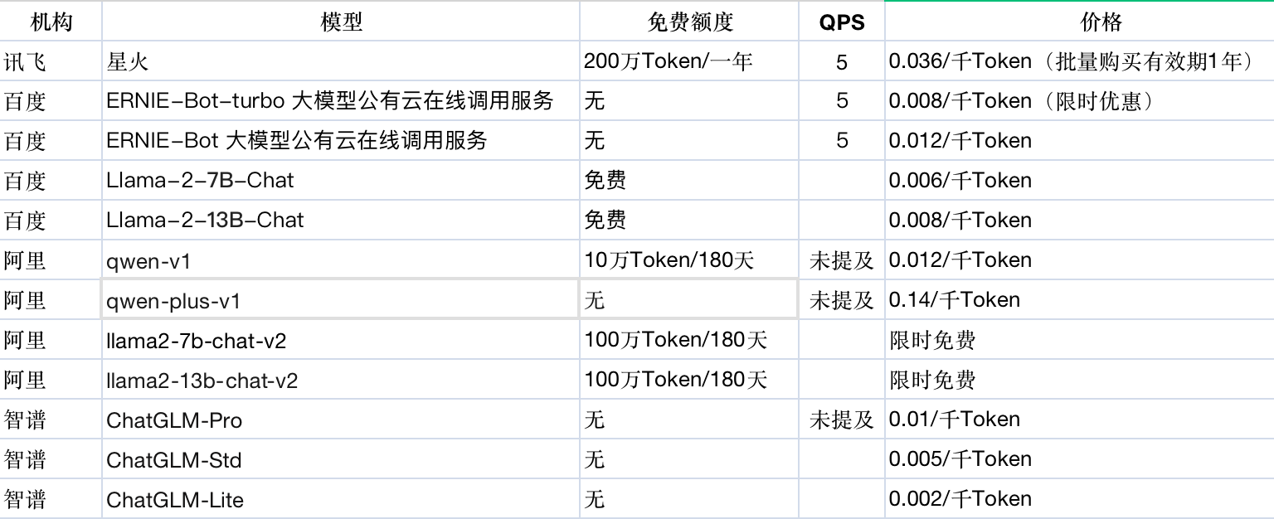
LLM时代的技术栈
国内常用API及价格

Slide 32
Thank you
Notes:
标题页

